Slide 1
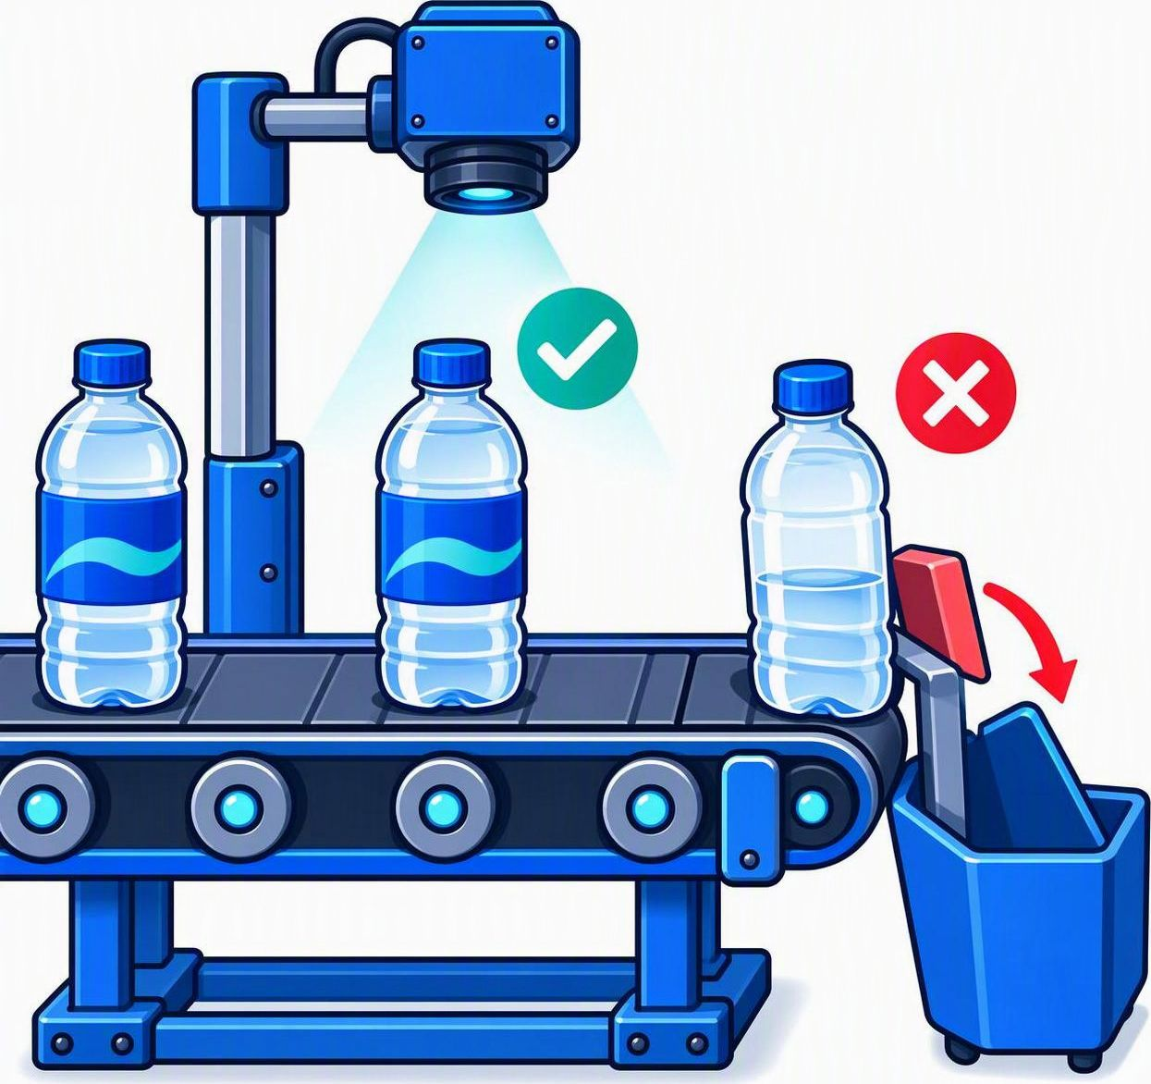
“Definiendo e Ideando”
Modelos que automatizan la inspección y rechazo de defectos en líneas de alta velocidad …
README ….
Notes:
[Sources]
Ilustración conceptual generada con IA sobre inspección de nivel de llenado y presencia de etiqueta en botellas.
[/Sources]

Slide 2
01
Própósito.
Entrenar un par de modelos que se ajusten a la problemática de la inspección de botellas de 600ml para aceptar/rechazar las que estén dentro del rango de nivel de llenado y con etiqueta para comparar los resultados y decidir cuál de ellos se adapta mejor a la necesidad.
04
Uso.
Para ejecutar el sistema, se requiere abrir el modelo .jpynb en un ambiente de Google Colab.
Correrlo y esperar a la entrega de los resultados.
La aplicación del modelo está pensada para instalarse en una estación de inspección de alta velocidad en una línea de embotellado.
02
Datos y modelo.
Se preparó un par de data sets con un universo de 5,000 registros cada uno que combinan las dos variables; nivel de llenado y presencia de etiqueta. Uno de los data sets tiene un porcentaje de combinaciones de rechazo equivalentes al 0.5% y un segundo data set con 0.2% de combinaciones de rechazo.
Se utilizó un modelo lineal base (Regresión Lineal); frente a un modelo basado en árboles de decisión de alto rendimiento (XGBoost).
05
Resultados.
A continuación, se anexa la tabla resumen de los resultados donde se compara el desempeño de los dos modelos
Data set con 0.5% de rechazos:
03
Instalación.
No requiere una instalación en especial, ya que el modelo con sus dos variantes puede correr de manera aislada sin alguna dependencia; excepto la carga de los data sets en el ambiente de Colab.
Data set con 0.2% de rechazos:

Slide 3
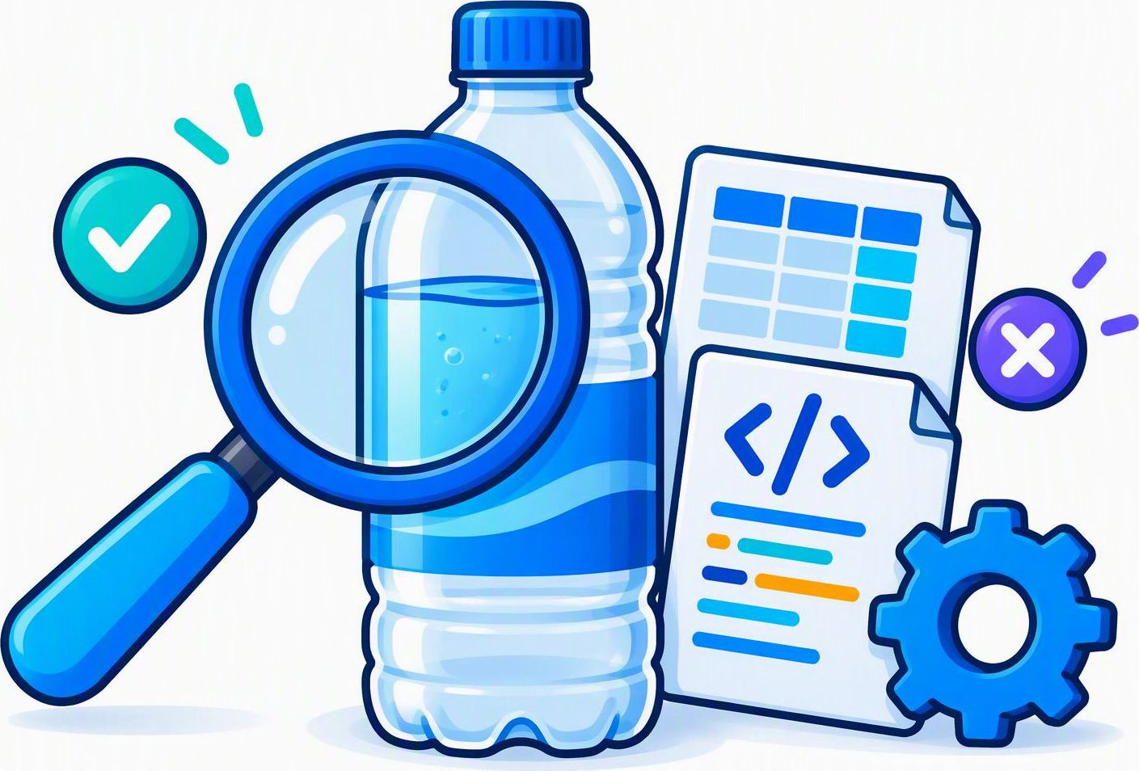
06
Estructura.
07
Limitaciones.
La documentación que compone este análisis es la siguiente:
Data set
Modelo en Phyton
Documento explicativo de resultados
Documento Readme
Las principales limitaciones encontradas son las siguientes:
Ambos data sets representan una problemática muy desbalanceada ya que el % de botellas con defecto es muy pequeño; esto nos impacta y limita el tipo de modelos que resuelvan la necesidad.
Entre más desbalanceado se encuentre el data set, esto es, cercano a “0” el % de rechazos, obliga a usar modelos de alto desempeño.
Modelos como el de Regresión lineal no son tan aptos para resolver la necesidad.
Modelos como XGBoost tienen una alta capacidad de resolución.
08
Autoría.
Raúl Flores Ceballos
Notes:
[Sources]
Ilustración conceptual generada con IA sobre análisis de calidad de botellas y documentación del modelo.
[/Sources]

